Slide 1
과목_학년학기_단원 | suhi_p_0301_01
차시명 | 04 직각을 알아볼까요
파일명 | suhi_p_0301_02_0004
검토 | 담당
수학팀 | 김윤희
문서 HISTORY
번호 | 버전 | 문서 작성일 | 내용 비고 | 작성자 (내선번호) | 검토자
1 | V 1.0 | 2022.01.11 | 문서 발생 | 유청훈
2 | V 1.0 | 2022.01.11 | 1차 검수 |  | 김윤희
3 | V 2.0 | 2022.01.12 | 2차 검수 |  | 김예림
4 | V 3.0 | 2022.01.19 | 문서 수정 | 김윤희
5
6
7
8
9
10
11

Slide 2
학습 단계 | 파일명 | 페이지 정보 | 프레임 수 | 자료 형태 (동영상, 애니메이션, 노래)
 | suhi_p_0301_02_0004.html | 수학 익힘 26~27쪽 | 1 | Html5
총 프레임 수 |  |  | 1

Slide 3

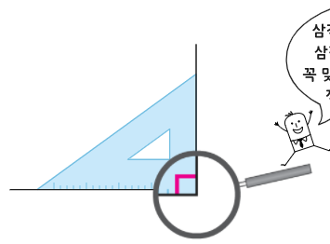

3-1
2. 평면도형
suhi_p_0301_02_0004
04 직각을 알아볼까요
Θ Description & Function
직각을 알아볼까요 │ 26~27쪽
개념 정리
1
2
3
4
5
개념 정리 페이지
원래 삽화에 있는 캐릭터와 텍스트 대신 천재교육 캐릭터와 텍스트 새로 삽입.
#1
삼각자를 대었을 때
삼각자의 모서리와
꼭 맞게 겹쳐지는 각을
직각이라고 해!
#2
#2
삽화 파일명 | content.png (텍스트 지우고 새로 써주세요.) 수학(박) 3-1 지도서\app\resource\contents_sub\lesson02\ops\ms_lesson02\images\ms_31_2_03_01_01

Slide 4


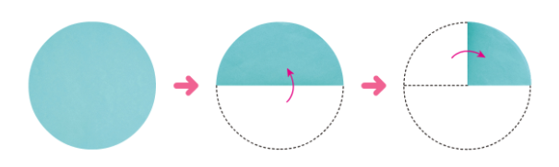





3-1
2. 평면도형
suhi_p_0301_02_0004
04 직각을 알아볼까요
Θ Description & Function
직각을 알아볼까요 │ 26~27쪽
개념 정리
1
2
3
4
5
풀 팝업창(다음 슬라이드)
풀이 확인 팝업창(#1 풀 팝업창 다음 슬라이드)
답 칸 클릭하면 답 나타남. 정답 확인 버튼은 정답 가리기로 토글 됨.
화살표 디자인 수정
그림을 보고 안에 알맞은 말을 써넣으세요.
#4
종이를 반듯하게 두 번 접었을 때 생기는 각을 이라고 합니다.
직각
#1
#2
#3
삽화 파일명 | bg.png 수학(박) 3-1 지도서\app\resource\contents_sub\lesson02\ops\ms_lesson02\images\ms_31_2_03_02_01

Slide 5



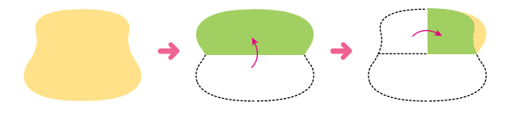

3-1
2. 평면도형
suhi_p_0301_02_0004
04 직각을 알아볼까요
Θ Description & Function
<쌍둥이 문제 버튼 클릭 시 나타나는 화면>
활동지 다운로드 버튼. 다운로드 되는 파일은 (3-1-2)수학익힘쌍둥이_04차시.hwp
답 칸 클릭하면 답 나타남. 정답 확인 버튼은 정답 가리기로 토글 됨.
그림을 보고 안에 알맞은 말을 써넣으세요.
종이를 반듯하게 두 번 접었을 때 생기는 각을 이라고 합니다.
직각
#1
#2
삽화 파일명 | bg_popup_more.svg 수학(박) 3-1 지도서\app\resource\contents_sub\lesson02\ops\ms_lesson02\images\ms_31_2_03_02_01

Slide 6
3-1
2. 평면도형
suhi_p_0301_02_0004
04 직각을 알아볼까요
Θ Description & Function
직각을 알아볼까요 │ 26~27쪽
개념 정리
1
2
3
4
5
< 풀이 확인 클릭 시 나타나는 화면>
그림을 보고 안에 알맞은 말을 써넣으세요.
풀이
직각
종이를 반듯하게 두 번 접었을 때 생기는 각을 이라고 합니다.
종이를 반듯하게 두 번 접었을 때 생기는 각을 직각이라고 합니다.
삽화 파일명 | 수학익힘 (박) 3-1 26쪽 문제 1 삽화

Slide 7



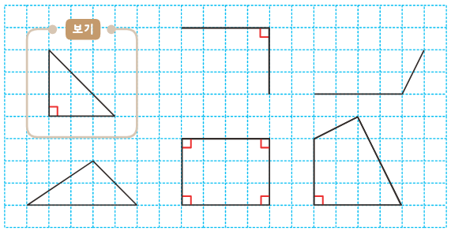
3-1
2. 평면도형
suhi_p_0301_02_0004
04 직각을 알아볼까요
Θ Description & Function
직각을 알아볼까요 │ 26~27쪽
개념 정리
1
2
3
4
5
풀 팝업창(다음 슬라이드)
풀이 확인 팝업창(#1 풀 팝업창 다음 슬라이드)
답 칸 클릭하면 파란색 직각 모양의 답 나타남. 정답 확인 버튼은 정답 가리기로 토글 됨.
빨간색 직각 표시를 파란색으로 수정 (#00a0ff)
와 같이 직각을 모두 찾아 로 표시해 보세요.
#4
#4
#4
#1
#3
#2
삽화 파일명 | bg.svg, angle.svg, answer_01.svg~answer_03.svg 수학(박) 3-1 지도서\app\resource\contents_sub\lesson02\ops\ms_lesson02\images\ms_31_2_03_03_01

Slide 8
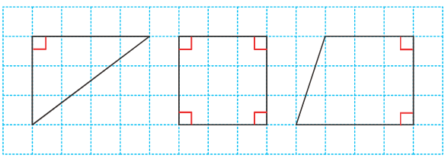
3-1
2. 평면도형
suhi_p_0301_02_0004
04 직각을 알아볼까요
Θ Description & Function
<쌍둥이 문제 버튼 클릭 시 나타나는 화면>
활동지 다운로드 버튼. 다운로드 되는 파일은 (3-1-2)수학익힘쌍둥이_04차시.hwp
답 칸 클릭하면 파란색 직각 모양의 답 나타남. 정답 확인 버튼은 정답 가리기로 토글 됨.
빨간색 직각 표시를 파란색으로 수정 (#00a0ff)
주어진 도형에서 직각을 모두 찾아 로 표시해 보세요.
#3
#3
#3
#1
#2
삽화 파일명 | bg_popup_more.svg, angle.svg, answer_04.svg~answer_06.svg 수학(박) 3-1 지도서\app\resource\contents_sub\lesson02\ops\ms_lesson02\images\ms_31_2_03_03_01

Slide 9
3-1
2. 평면도형
suhi_p_0301_02_0004
04 직각을 알아볼까요
Θ Description & Function
직각을 알아볼까요 │ 26~27쪽
개념 정리
1
2
3
4
5
< 풀이 확인 클릭 시 나타나는 화면>
와 같이 직각을 모두 찾아 로 표시해 보세요.
풀이
모눈종이의 선을 따라 그린 각을 찾아 로 표시합니다.
삽화 파일명 | angle.svg 수학(박) 3-1 지도서\app\resource\contents_sub\lesson02\ops\ms_lesson02\images\ms_31_2_03_03_01

Slide 10


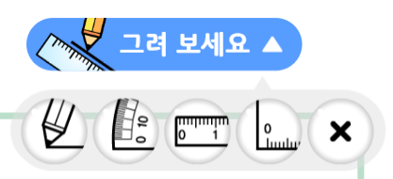
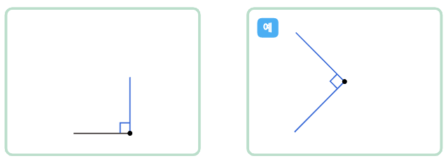

3-1
2. 평면도형
suhi_p_0301_02_0004
04 직각을 알아볼까요
Θ Description & Function
직각을 알아볼까요 │ 26~27쪽
개념 정리
1
2
3
4
5
풀 팝업창(다음 슬라이드)
전자저작물의 도구 툴 그대로 사용. 단, 버튼 내의 텍스트는 약물에 사용하는 YGJAL 폰트, 24px로 바꿔주세요.
[관련 기능 DVD 개발물]
수학(박) 3-1 지도서\app\resource\contents_sub\lesson02\ops\ms_lesson02\ms_31_2_03_04_01.html 참고
3 풀이 확인 팝업창(#1 풀 팝업창 다음 슬라이드)
4. 처음에는 파란 선과 예 약물은안보임. 정답 확인 클릭하면 도구 툴로 그린 선은 사라지고 예 약물과 함께 파란 선분 나타남. (#00a0ff) 정답 확인 버튼은 정답 가리기로 토글 됨.
삼각자를 이용하여 주어진 점을 꼭짓점으로 하는 직각을 완성해 보세요.
꾸러미 1
#2
#1
#4
#3
삽화 파일명 | bg.svg, answer_01.svg 수학(박) 3-1 지도서\app\resource\contents_sub\lesson02\ops\ms_lesson02\images\ms_31_2_03_04_01

Slide 11
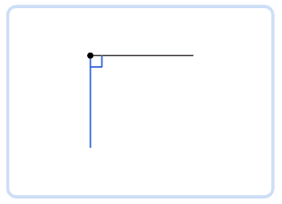
3-1
2. 평면도형
suhi_p_0301_02_0004
04 직각을 알아볼까요
Θ Description & Function
<쌍둥이 문제 버튼 클릭 시 나타나는 화면>
활동지 다운로드 버튼. 다운로드 되는 파일은 (3-1-2)수학익힘쌍둥이_04차시.hwp
전자저작물의 도구 툴 그대로 사용. 단, 버튼 내의 텍스트는 약물에 사용하는 YGJAL 폰트, 24px로 바꿔주세요.
[관련 기능 DVD 개발물]
수학(박) 3-1 지도서\app\resource\contents_sub\lesson02\ops\ms_lesson02\ms_31_2_03_04_01.html 참고
3. 처음에는 파란 선과 예 약물은 안보임. 정답 확인 클릭하면 도구 툴로 그린 선은 사라지고 예 약물과 함께 파란 선분 나타남. (#00a0ff) 정답 확인 버튼은 정답 가리기로 토글 됨.
삼각자를 이용하여 주어진 점을 꼭짓점으로 하는 직각을 완성해 보세요.
#2
#1
#3
삽화 파일명 | bg_popup_more.svg, answer_02.svg 수학(박) 3-1 지도서\app\resource\contents_sub\lesson02\ops\ms_lesson02\images\ms_31_2_03_04_01

Slide 12
3-1
2. 평면도형
suhi_p_0301_02_0004
04 직각을 알아볼까요
Θ Description & Function
직각을 알아볼까요 │ 26~27쪽
개념 정리
1
2
3
4
5
< 풀이 확인 클릭 시 나타나는 화면>
삼각자를 이용하여 주어진 점을 꼭짓점으로 하는 직각을 완성해 보세요.
꾸러미 1
풀이
주어진 점에 삼각자의 직각인 부분을 대고 따라 그립니다.

Slide 13


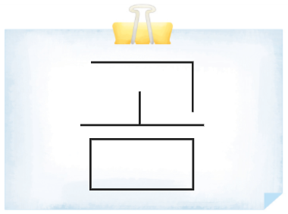
3-1
2. 평면도형
suhi_p_0301_02_0004
04 직각을 알아볼까요
Θ Description & Function
직각을 알아볼까요 │ 26~27쪽
개념 정리
1
2
3
4
5
중요 표시 약물 추가
풀 팝업창(다음 슬라이드)
풀이 확인 팝업창(#1 풀 팝업창 다음 슬라이드)
답 칸 클릭하면 답 나타남. 정답 확인 버튼은 정답 가리기로 토글 됨.
다음 글자에서 찾을 수 있는 직각은 모두 몇 개인지 구해 보세요.
#1
7
개
#2
#3
#4
삽화 파일명 | bg.png, bg.svg 수학(박) 3-1 지도서\app\resource\contents_sub\lesson02\ops\ms_lesson02\images\ms_31_2_03_05_01

Slide 14
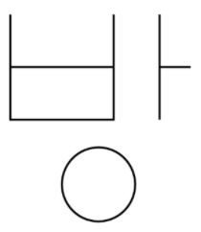
3-1
2. 평면도형
suhi_p_0301_02_0004
04 직각을 알아볼까요
Θ Description & Function
<쌍둥이 문제 버튼 클릭 시 나타나는 화면>
1. 활동지 다운로드 버튼. 다운로드 되는 파일은 (3-1-2)수학익힘쌍둥이_04차시.hwp
2. 답 칸 클릭하면 답 나타남. 정답 확인 버튼은 정답 가리기로 토글 됨.
다음 글자에서 찾을 수 있는 직각은 모두 몇 개인지 구해 보세요.
8
개
#1
#2
삽화 파일명 | bg_popup_more.png 수학(박) 3-1 지도서\app\resource\contents_sub\lesson02\ops\ms_lesson02\images\ms_31_2_03_05_01

Slide 15
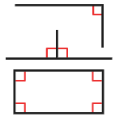
3-1
2. 평면도형
suhi_p_0301_02_0004
04 직각을 알아볼까요
Θ Description & Function
직각을 알아볼까요 │ 26~27쪽
개념 정리
1
2
3
4
5
< 풀이 확인 클릭 시 나타나는 화면>
다음 글자에서 찾을 수 있는 직각은 모두 몇 개인지 구해 보세요.
풀이
글자에서 찾을 수 있는 직각은 모두 7개입니다.
7
개
삽화 파일명 | img_01.svg 수학(박) 3-1 지도서\app\resource\contents_sub\lesson02\ops\ms_lesson02\images\ms_31_2_03_05_01

Slide 16

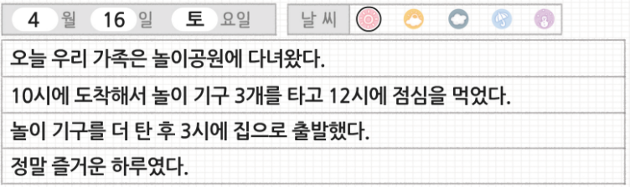
3-1
2. 평면도형
suhi_p_0301_02_0004
04 직각을 알아볼까요
Θ Description & Function
직각을 알아볼까요 │ 26~27쪽
개념 정리
1
2
3
4
5
중요 표시 약물 추가
풀 팝업창(다음 슬라이드)
풀이 확인 팝업창(#1 풀 팝업창 다음 슬라이드)
답 칸 클릭하면 답 나타남. 정답 확인 버튼은 정답 가리기로 토글 됨.
일기에 나오는 시각 중에서 시계의 긴바늘과 짧은바늘이 이루는 각이 직각인 시각을 찾아보세요.
#1
4
16
토
오늘 우리 가족은 놀이공원에 다녀왔다.
10시에 도착해서 놀이 기구 3개를 타고 12시에 점심을 먹었다.
놀이 기구를 더 탄 후 3시에 집으로 출발했다.
정말 즐거운 하루였다.
3시
#2
#3
#4
삽화 파일명 | bg.png 수학(박) 3-1 지도서\app\resource\contents_sub\lesson02\ops\ms_lesson02\images\ms_31_2_03_06_01

Slide 17
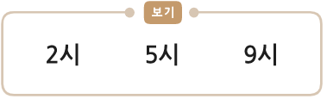
3-1
2. 평면도형
suhi_p_0301_02_0004
04 직각을 알아볼까요
Θ Description & Function
<쌍둥이 문제 버튼 클릭 시 나타나는 화면>
1.. 활동지 다운로드 버튼. 다운로드 되는 파일은 (3-1-2)수학익힘쌍둥이_04차시.hwp
2. 답 칸 클릭하면 답 나타남. 정답 확인 버튼은 정답 가리기로 토글 됨.
에 제시된 시각 중에서 시계의 긴바늘과 짧은바늘이 이루는 각이 직각인 시각을 찾아보세요.
2시
5시
9시
9시
#1
#2

Slide 18
3-1
2. 평면도형
suhi_p_0301_02_0004
04 직각을 알아볼까요
Θ Description & Function
직각을 알아볼까요 │ 26~27쪽
개념 정리
1
2
3
4
5
< 풀이 확인 클릭 시 나타나는 화면>
일기에 나오는 시각 중에서 시계의 긴바늘과 짧은바늘이 이루는 각이 직각인 시각을 찾아보세요.
4
16
토
오늘 우리 가족은 놀이공원에 다녀왔다.
10시에 도착해서 놀이 기구 3개를 타고 12시에 점심을 먹었다.
풀이
놀이 기구를 더 탄 후 3시에 집으로 출발했다.
일기에 나오는 시각 10시, 12시, 3시 중에서 시계의 긴바늘과 짧은바늘이 이루는 각이 직각인 시각은 3시입니다.
정말 즐거운 하루였다.
3시

